Slide 1

重邮802 数据结构代码课程
数据结构强化阶段
第6节 图算法一：遍历应用
阶段：强化 ｜ 主讲：牙膏学长 ｜ 预计40分钟 ｜ 资料答疑：伴梦研途QQ群
1 / 17

Slide 2
引题
从基础 DFS/BFS 出发，处理六类图问题
• 本节六个算法全部建在数据结构基础阶段第9节的 DFS 和 BFS 上，不引入新的遍历
• 主要看两项：visited 如何处理，函数需要额外记录什么（深度、序列或入度表）
• 图算法大题两大形态：路径类（两点间、经过 k、长度 k）和拓扑类（排序、验证、判唯一）
• 数据结构基础阶段第9节留了一个问题：visited 什么时候要清掉？这一节用两个版本的代码给出答案
• 读代码时先判断基础 DFS 是否满足题意，再看需要增加哪项状态或条件
2 / 17

Slide 3
判连通 · 一次性标记
判两点连通：标记打了就不撤，只问能不能到
int visited[MaxVertexNum] = {0};
int Pathitoj(ALGraph G, int i, int j){
if(i == j) return 1;
visited[i] = 1;
for(ArcNode *p = G.vertices[i].firstarc; p != NULL; p = p->nextarc){
int k = p->adjvex;
if(!visited[k] && Pathitoj(G, k, j)) return 1;
}
return 0; // 注意：这里不复位 visited
}
• 思想：从 i 出发做 DFS，撞到 j 返回 1；所有邻居都试完还没撞到，返回 0
• visited 是全局数组、标记后从不复位：探过到不了 j 的顶点，留着当剪枝
• 注意：再次调用前要清零 visited，避免上次搜索留下的标记影响结果
• 先自己想：为什么这题可以不复位 visited？想好再往下看
3 / 17

Slide 4
经过k的路径 · DFS回溯
真题·2025
从 u 到 v 经过 k：分两段搜索，并在第二段前清零
bool checkPath(ALGraph G, int u, int v, bool visited[]){
if(u == v) return true;
visited[u] = true;
for(ArcNode *p = G.vertices[u].firstarc; p != NULL; p = p->nextarc)
if(!visited[p->adjvex] && checkPath(G, p->adjvex, v, visited)) return true;
visited[u] = false; // 回溯：失败返回前复位
return false;
}
bool IsExistPathGoBy(ALGraph G, int u, int k, int v){
if(G.vexnum == 0 || G.arcnum == 0) return false;
bool visited[MaxVertexNum] = {false}; // 固定长度数组（勘误A6写法）
if(!checkPath(G, u, k, visited)) return false; // 第一段：u 到 k
for(int i = 0; i < G.vexnum; i++) visited[i] = false; // 两段之间复位
return checkPath(G, k, v, visited); // 第二段：k 到 v
}
• 思路：u 到 v 经过 k，就是 u 能到 k、并且 k 能到 v，两段都是普通的判连通
• 搜索失败时回溯复位；找到路径即可返回；两段搜索之间清零 visited
4 / 17

Slide 5
长度k的路径 · 带深度
真题·2024
长度为 k 的路径：多带一个 depth 参数，k 最大是 vexnum-1
bool DFS(ALGraph& G, int i, int depth, int k, int visited[]){
if(depth == k) return true; // 走了 k 条边，成功
visited[i] = 1;
for(ArcNode* e = G.vertices[i].firstarc; e != NULL; e = e->nextarc){
int v = e->adjvex;
if(!visited[v] && DFS(G, v, depth + 1, k, visited)){
visited[i] = 0; return true;
} }
visited[i] = 0; // 回溯：失败返回前复位
return false;
}
bool existsKSimplePath(ALGraph& G, int k){
if(k < 1 || k > G.vexnum - 1) return false; // 边界：k 条边需 k+1 个顶点
int visited[MaxVertexNum];
for(int i = 0; i < G.vexnum; i++){
for(int j = 0; j < G.vexnum; j++) visited[j] = 0;
if(DFS(G, i, 0, k, visited)) return true;
}
return false; }
• 思想：DFS 多带一个 depth，每往下一层加 1；depth 等于 k 说明正好走出 k 条边
• k 范围 1 到 vexnum-1：简单路径不重复顶点，k 条边需 k+1 个不同顶点
• 每个起点各试一遍，换起点前 visited 全部复位
5 / 17

Slide 6
对比 · visited的两种处理
visited 什么时候保留，什么时候随回溯清掉
任务 | 失败返回时 | 为什么 | 调用边界
判两点可达 | 保留 visited | 已探过的区域再走不会找到新路 | 全局标记仅用于这一次搜索；再次调用前清零
枚举/寻找路径 | 清掉当前结点 | 另一条分支还可能经过它 | 成功可提前返回；需要继续枚举时也要完整回溯
两段分别判可达 | 两段之间清零 | 第二段从 k 重新搜索整个图 | 仅适用于题目允许两段独立可达的写法
若题目明确要求 u 到 v 的整条简单路径经过 k，不能把两段清零后独立拼接；应在同一次 DFS 中记录是否经过 k。
6 / 17

Slide 7
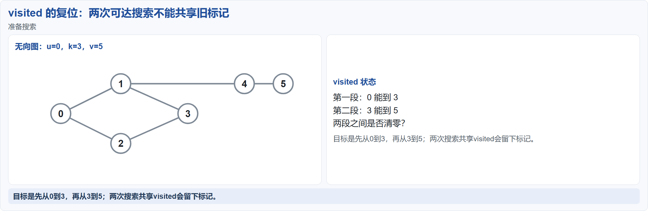
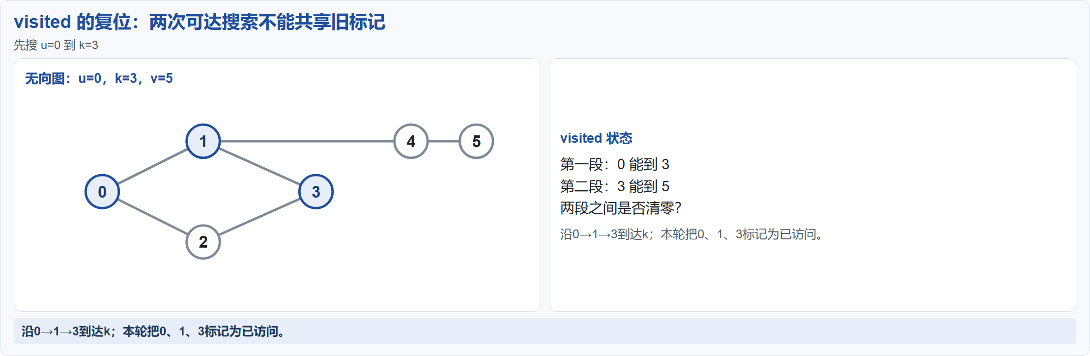
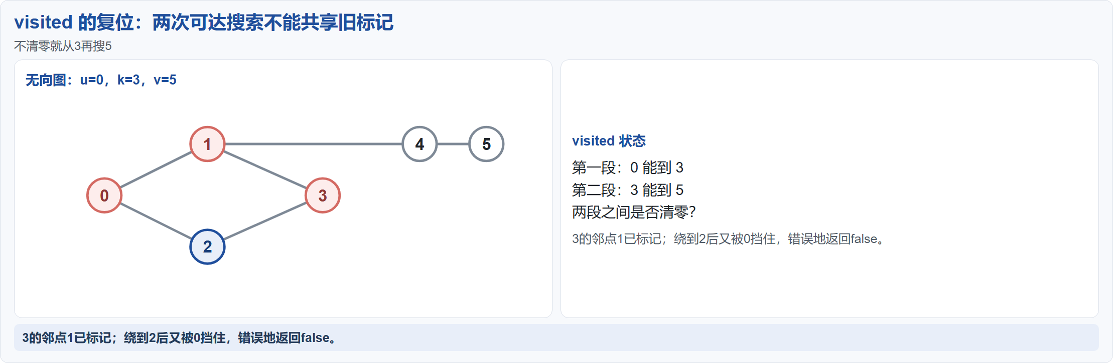
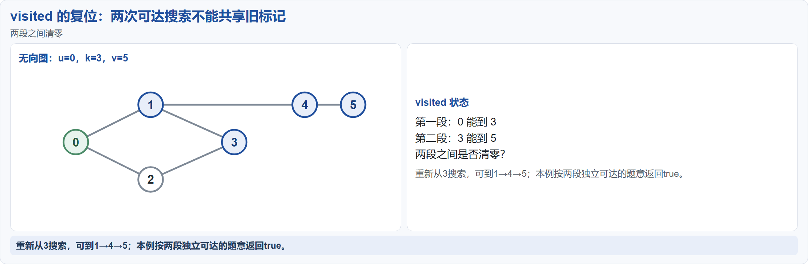
过程推演 · visited对比
同一张图跑两种写法：差异出在顶点 1（拿纸跟着画）
7 / 17

Slide 8
拓扑排序 · 入度表加栈
拓扑排序：入度 0 入栈，出栈输出并让后继入度减一
bool TopoLogicalSort(ALGraph G, int print[]){
if(G.kind != 1) return false; // 只有有向图才有拓扑序
int indegree[MaxVertexNum] = {0};
for(int i = 0; i < G.vexnum; i++){
for(ArcNode *p = G.vertices[i].firstarc; p != NULL; p = p->nextarc){
indegree[p->adjvex]++;
}}
SqStack S; InitStack(S);
for(int i = 0; i < G.vexnum; i++) if(indegree[i] == 0) Push(S, i);
int count = 0;
while(!IsEmpty(S)){
int u; Pop(S, u); print[count++] = u;
for(ArcNode *p = G.vertices[u].firstarc; p != NULL; p = p->nextarc)
if(--indegree[p->adjvex] == 0) Push(S, p->adjvex);
}
return count == G.vexnum; // 输出不足说明有环
}
• 四步：求入度（数据结构基础阶段第9节的 Indegree）；入度 0 入栈；出栈输出；后继减一到 0 入栈
• 栈换成队列也对：得到的拓扑序不同，但都合法（下一页推演会看见）
• 先自己判断：为什么 count 小于 vexnum 就说明有环？想好再往下看
8 / 17

Slide 9
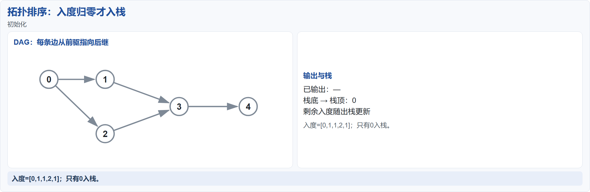
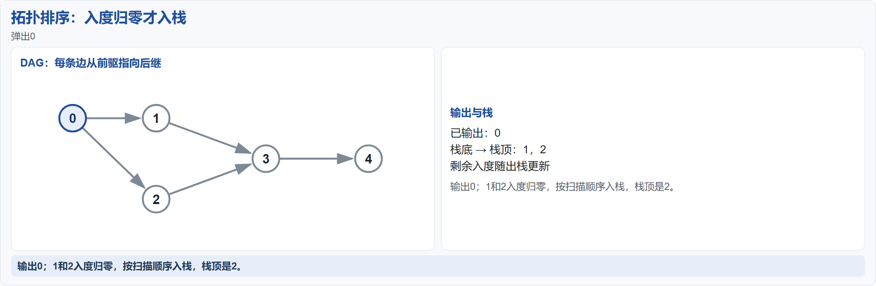
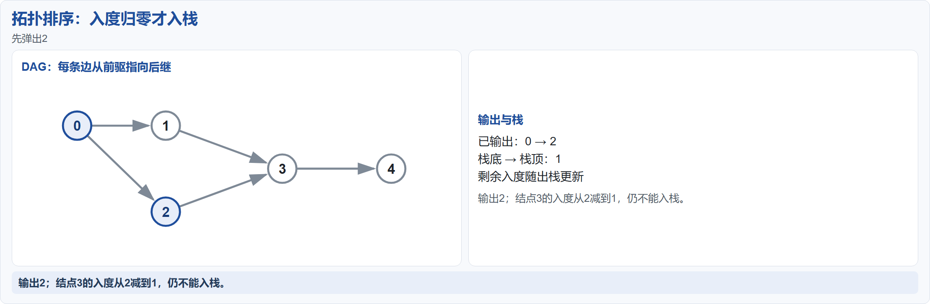
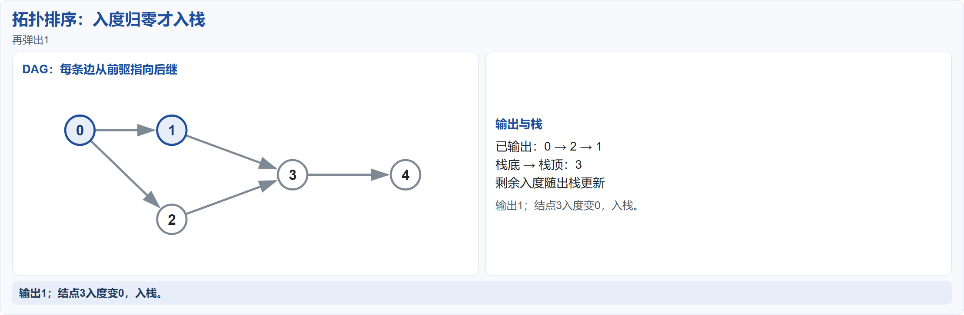
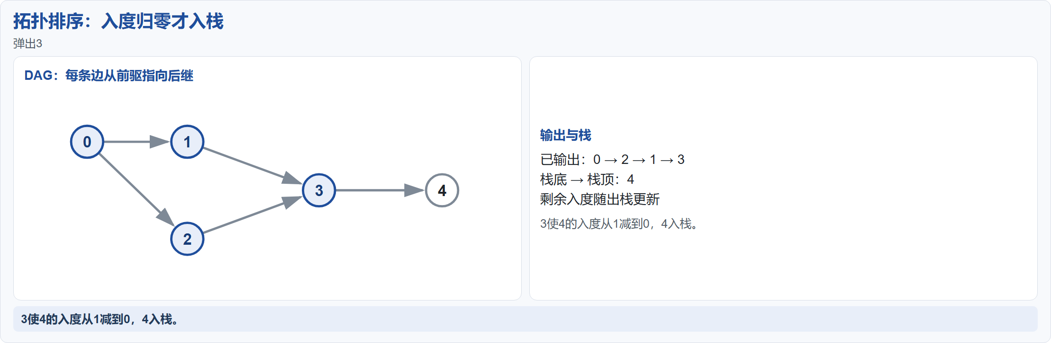
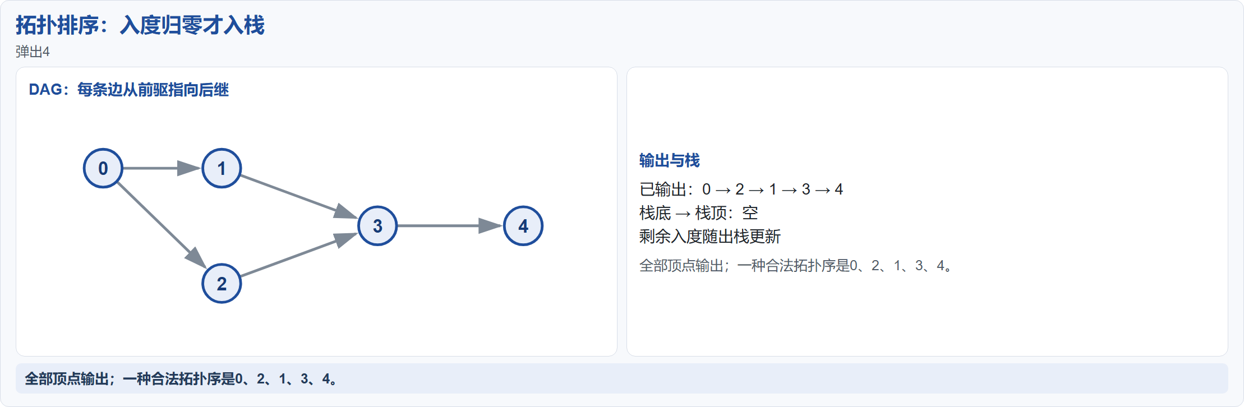
过程推演 · 拓扑排序
5 顶点 DAG 跑一遍：栈版输出 0 2 1 3 4（拿纸跟着画）
9 / 17

Slide 10
判拓扑序列 · 入度表
真题·2026
判给定序列是不是拓扑序列：按给定顺序模拟，不用真排序
bool IsTopoSeq(ALGraph G, int seq[], int n){
if(n != G.vexnum || G.vexnum == 0) return false;
int indegree[MaxVertexNum] = {0};
bool seen[MaxVertexNum] = {false};
for(int i=0;i<G.vexnum;i++)
for(ArcNode *p=G.vertices[i].firstarc;p!=NULL;p=p->nextarc) indegree[p->adjvex]++;
for(int i=0;i<n;i++){
int u=seq[i];
if(u<0 || u>=G.vexnum || seen[u] || indegree[u]!=0) return false;
seen[u]=true;
for(ArcNode *p=G.vertices[u].firstarc;p!=NULL;p=p->nextarc) indegree[p->adjvex]--;
} return true;
}
• 关键认识：不需要自己做一遍拓扑排序再比较，按给定序列的顺序模拟一遍即可
• 每检查一个 u：入度不为 0 返回 false；为 0 则把它的后继入度减一
• 时间 O(|V|+|E|)、空间 O(|V|)，比先排序再比较省事
10 / 17

Slide 11
判拓扑序列唯一 · 邻接表版
判拓扑序列是否唯一：任何一轮入度为 0 的只能有一个
bool uniquely(ALGraph G){
int indegree[MaxVertexNum]={0}, processed=0;
for(int i=0;i<G.vexnum;i++)
for(ArcNode *p=G.vertices[i].firstarc;p;p=p->nextarc){
indegree[p->adjvex]++;
}
SqQueue Q; InitQueue(Q); int available=0;
for(int i=0;i<G.vexnum;i++) if(indegree[i]==0){
EnQueue(Q,i); available++; }
if(available!=1) return false;
while(!IsEmpty(Q)){
int u; DeQueue(Q,u); processed++; available=0;
for(ArcNode *p=G.vertices[u].firstarc;p;p=p->nextarc)
if(--indegree[p->adjvex]==0){
EnQueue(Q,p->adjvex); available++; }
if(available>1) return false;
}
return processed==G.vexnum;}
• 每轮可选的入度0顶点必须恰好一个；出现两个时，先后顺序可以互换。
字段名按题目给定的图结构替换。
11 / 17

Slide 12
模板卡
本节两张模板卡
模板 | 适用场景 | 骨架 | 复杂度
模板7 DFS 回溯 | 路径类：经过 k、长度 k | 标记、递归、失败复位 | O(V+E)，栈 O(V)
模板13 入度表法 | 拓扑类：排序、验证、唯一 | 入度表、入栈输出、减一 | O(V+E)，空间 O(V)
考过哪里：模板 7——2025 年、2024 年的路径大题；模板 13——2026 年判拓扑序列、2024 年拓扑排序填空
12 / 17

Slide 13
小结与课后任务
跟练、课堂回顾与拓展
任务 | visited / 入度处理 | 复核重点
只问可达 | 一次搜索保留标记 | 再次调用前清零
找或枚举路径 | 沿递归路径标记，回溯复位 | 其他分支可以再试该顶点
u 到 v 经过 k | 先看题目是否允许两段独立可达 | 简单路径需同一次 DFS 记录经过 k
拓扑顺序 | 入度表按序模拟 | 唯一性看每轮候选顶点数
• 跟练：默写拓扑排序与给定序列的合法性判定。
• 课堂回顾：7算13、7算14、7算18，重做本节的可达性与定长简单路径算法。
• 拓展练习：7算19（输出全部简单路径）、7算25（拓扑编号）。7答9要求枚举全部拓扑序列，工作量偏大，本节不布置。
13 / 17

Slide 14
参考答案 · 跟练一
跟练题参考答案：拓扑排序（自行对照）
bool TopoLogicalSort(ALGraph G, int print[]){
if(G.kind != 1) return false;
int indegree[MaxVertexNum] = {0};
for(int i = 0; i < G.vexnum; i++)
for(ArcNode *p = G.vertices[i].firstarc; p != NULL; p = p->nextarc) indegree[p->adjvex]++;
SqStack S; InitStack(S);
for(int i = 0; i < G.vexnum; i++) if(indegree[i] == 0) Push(S, i);
int count = 0;
while(!IsEmpty(S)){ int u; Pop(S, u); print[count++] = u;
for(ArcNode *p = G.vertices[u].firstarc; p != NULL; p = p->nextarc)
if(--indegree[p->adjvex] == 0) Push(S, p->adjvex); }
return count == G.vexnum;
}
• 入度 0 入栈、出栈输出、后继入度减一、减到 0 再入栈，四步顺序不能反
• 时间 O(|V|+|E|)、空间 O(|V|)；count 不足顶点数说明有环
14 / 17

Slide 15
参考答案 · 跟练二
跟练题参考答案：判给定序列是否拓扑序列（自行对照）
bool IsTopoSeq(ALGraph G, int seq[], int n){
if(n != G.vexnum || G.vexnum == 0) return false;
int indegree[MaxVertexNum] = {0};
bool seen[MaxVertexNum] = {false};
for(int i=0;i<G.vexnum;i++)
for(ArcNode *p=G.vertices[i].firstarc;p!=NULL;p=p->nextarc) indegree[p->adjvex]++;
for(int i=0;i<n;i++){
int u=seq[i];
if(u<0 || u>=G.vexnum || seen[u] || indegree[u]!=0) return false;
seen[u]=true;
for(ArcNode *p=G.vertices[u].firstarc;p!=NULL;p=p->nextarc) indegree[p->adjvex]--;
} return true;
}
• 按给定序列顺序模拟：每步先查当前顶点入度是否为 0，再把它的后继入度减一
• 不需要自己生成拓扑序再比较；入度表求法与拓扑排序共用同一段
15 / 17

Slide 16
参考答案 · 课堂回顾
课堂回顾参考要点：7算13、7算14、7算18
• 7算13 DFS 判可达路径：即第 3 页 Pathitoj 思路，从 u 出发 DFS 撞见 v 返回 1；visited 一次性使用，调用前清零
• 7算14 BFS 判可达路径：从 u 层序扩展，撞见 v 返回 1；visited 在入队时标记，DFS 换成队列，判断结构不变
• 7算18 长度 k 的简单路径：与 P5 同一算法，DFS 带 depth 参数，每起点前 visited 复位，k 的范围 1 到 vexnum-1
16 / 17

Slide 17
参考答案 · 拓展练习
拓展练习参考要点：7算19、7算25
void AllPath(ALGraph G, int u, int v, bool visited[], int path[], int d){
visited[u] = true; path[d++] = u; // u 记入当前路径
if(u == v){ for(int i = 0; i < d; i++) printf("%d ", path[i]); printf("\n"); }
for(ArcNode *p = G.vertices[u].firstarc; p != NULL; p = p->nextarc)
if(!visited[p->adjvex]) AllPath(G, p->adjvex, v, visited, path, d);
visited[u] = false; // 回溯：让别的路还能经过 u
}
• 7算19 输出 u 到 v 的全部简单路径：找到一条不停机，path 记当前路径、d 记长度；首调前 visited 全 false
• 7算25 DAG 顶点拓扑编号：做一次拓扑排序，按输出先后编号 1 到 n，每条弧自然从编号小的一端指向大的一端
17 / 17

